Slide 1
Analiza porównawcza algorytmów ML w kontekście predykcji klasy emisyjności CO2 pojazdów.
Paweł Nowak, dr inż. Adam Zagdański

Slide 2
Opis zagadnienia
Mamy prostokątna ramkę danych, która zawiera kilkanaście cech (tzw. Predyktory), z pomocą których przyporządkujemy rekord do pewnej klasy emisyjności CO2.
Każda obserwacja tej ramki opisuje wybrany model pojazdu, charakteryzowany przez rodzaj pojazdu, typ skrzyni biegów, klasa spalanego paliwa, średnie spalanie paliwa na 100km itp.
Dane do analizy pochodzą z platformy Kaggle, które z kolei pochodzą z oficjalnej strony rządu kanadyjskiego.

Slide 3
Po co prognozować klasę emisyjności?
Aby oszacować podatek od pojazdów (Vehicle Tax) , który planują wprowadzić rządy niektórych państw (np. Wielkiej Brytanii), który zapłacimy.
Aby nie zostać oszukanym przez producenta pojazdu w sprawie rzeczywistej wartości emisji (aluzja do tzw. Afery Volkswagen)

Slide 4
Jak określić klasę emisyjności pojazdu?
Mamy trzy klasy emisyjności (0,1,2). Jednoznacznie sklasyfikujemy (przyporządkujemy) pojazd do jednej z trzej klasy emisyjności za pomocą pięciu niżej wymienionych algorytmów klasyfikacyjnych:
Drzewo decyzyjne
Las losowy
K-Najbliższych sąsiadów
Regresja Logistyczna
Regresja Liniowa jako klasyfikator.

Slide 5
Drzewo decyzyjne – opis algorytmu.
Matematycznie jest to drzewo binarne, które „transportuje” każdą dostarczoną obserwację do jednego z wielu liści drzewa.
Każdy węzeł wewnętrzny sprawdza wartość szczególnej cechy dla danej obserwacji. Ten test ma postać: 𝑔𝑑𝑧𝑖𝑒 𝑖 𝑗𝑒𝑠𝑡 𝑖𝑑𝑒𝑛𝑡𝑦𝑓𝑖𝑘𝑎𝑡𝑜𝑟𝑒𝑚 𝑐𝑒𝑐ℎ𝑦, 𝑣𝑎𝑙𝑢𝑒 𝑗𝑒𝑠𝑡 𝑡𝑧𝑤. 𝑤𝑎𝑟𝑡𝑜ś𝑐𝑖ą 𝑟𝑜ż𝑑𝑧𝑖𝑒𝑙𝑎𝑗ą𝑐ą (z ang. 𝑠𝑝𝑙𝑖𝑡𝑡𝑖𝑛𝑔 𝑣𝑎𝑙𝑢𝑒).
Liście drzewa binarnego przypisują obserwację do jednej z trzech klas.

Slide 6
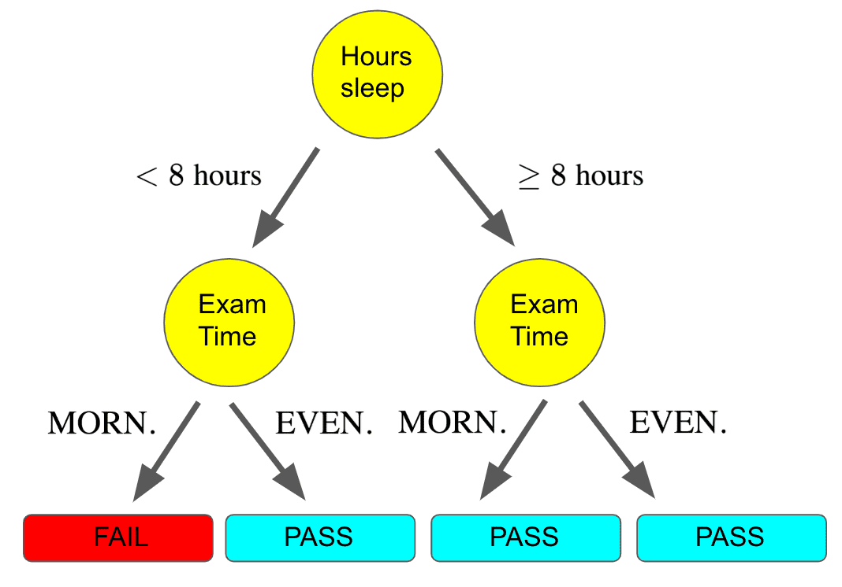
Drzewko decyzyjne – opis algorytmu, kont.

Slide 7
Las losowy – opis algorytmu.
Las losowy de facto opiera się na wielu drzewach decyzyjnych, które są trenowane na różnych próbkach ze zbioru treningowego.
Z wyników wszystkich drzew losowych wybierana jest najczęściej występująca klasa.
Algorytm ten jest często bardziej optymalny niż jedna instancja lasu losowego. Jest mniej wrażliwy na przetrenowanie (z ang. Overfitting), co ma ogromne znaczenie, gdy model styka się z obserwacjami testowymi.

Slide 8
K-Najbliższych sąsiadów (KNN, z ang. K-nearest neighbours) – opis algorytmu.
Algorytm szuka k (k jest liczbą naturalną) „najbliższych” wierszy ze zbioru treningowego i wybiera najczęściej występującą klasę.
Liczba k powinna być niepodzielna przez liczbę klas, aby uniknąć niejednoznacznej klasyfikacji (Dla problemu binarnej klasyfikacji możemy znaleźć czterech sąsiadów, z których dwóch są w klasie 0, a pozostali – w klasie 1).
Miarą „bliskości” matematycznie jest dowolna metryka z dziedziną, gdzie p jest liczbą predyktorów. Im mniejsza wartość metryki, tym bliższa obserwacja.

Slide 9
K-Najbliższych sąsiadów (KNN, z ang. K-nearest neighbours) – opis algorytmu, kont.
MIEJSCE NA OBRAZEK WIZUALIZUJĄCY KNN

Slide 10
Regresja Liniowa – opis algorytmu.
Regresja liniowa, w ogólnym przypadku, wyznacza wartość zmiennej docelowej, Y, za pomocą zależności Y = + + … +.
Nieznane parametry regresji , są estymowane, najczęściej, za pomocą metody najmniejszych kwadratów (z ang. Least-square method).
Wartość zmiennej Y po podstawieniu wartości zmiennych mozą być dowolną liczbą rzeczywistą (niekoniecznie muszą być to liczby identyfikujące klasę). Jak zamienić regresję liniową w klasyfikator?

Slide 11
Zamiana regresji liniowej w klasyfikator.
Dla każdej klasy tworzymy indywidualną instancję regresji liniowej, którą oznaczymy jako
Estymujemy parametry każdej z tych instancji, korzystając z tego samego zbioru treningowego.
Wyliczamy wartości regresji liniowej dla danej obserwacji.
Szukamy takiego i naturalnego, że:
i =
Nieformalnie możemy powiedzieć, że traktujemy jako prawdopodobieństwa przynależności do danej klasy.

Slide 12
Regresja liniowa – jakiś wyjaśniający obrazek

Slide 13
14.09.2024

Slide 14
Regresja logistyczna – opis alogytmu
One-versus-all. Tworzymy k regresji logistycznych. Ustalmy identyfikator klasy i. Jeżeli obserwacja należy do klasy i, to jest klasy 2. Jeżeli nie należy do klasy i, to jest klasy 1.
Trenujemy k regresji logistycznych: Y1, .., Yk. Dla obserwacji liczymy wartości tych prawdopodobieństw i znajdujemy klasę, której regresja logistyczna ma największą wartość. To jest nasza predykcja – klasa.

Slide 15
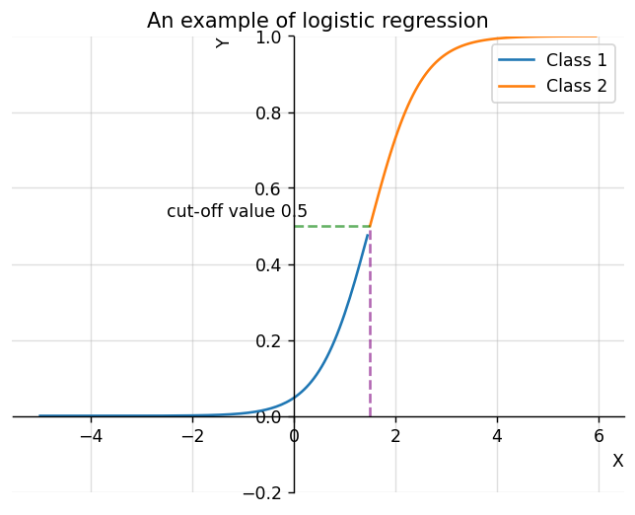
Regresja logistyczna – jakiś wyjaśniający obrazek.

Slide 16
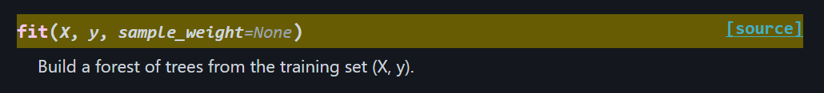
Jak będziemy trenować modele?
Znajdowanie współczynników regresji logistycznej, parametrów regresji liniowej, poszukiwanie testów dla drzewka decyzyjnego nazywamy zbiorowo uczeniem lub dopasowaniem modelu (z ang. Fitting a model).
Biblioteka sci-kitlearn implementuje każdy z wcześniej wymienionych modeli. Dopasowujemy te modele, korzystając z metody .fit(), której przekazujemy treningowy zbiór obserwacji X oraz zbiór odpowiadających im etykiet y.

Slide 17
Jak będziemy oceniać skuteczność modeli? – metryki dokładności.
Każdy model daną obserwację może przypisać do jednej z trzech kategorii (1 albo 2 albo 3). Naturalnie może dokonać błędnej predykcji (np. obserwacje z klasy 2 przypisze do klasy 3).
Aby obiektywnie ocenić dokładność modeli, posłużymy się czterema miarami dokładności: accuracy, precision, recall, f1
Miara accuracy jest stosunkiem liczby poprawnie sklasyfikowanych obserwacji do liczby wszystkich sklasyfikowanych obserwacji.
Miara recall dla klasy i to stosunek liczby obserwacji poprawnie sklasyfikowanych do klasy i do liczby obserwacji klasy i
Metryka precision dla klasy i to stosunek liczby obserwacji poprawnie sklasyfikowanych do klasy i do liczby obserwacji, które zostały sklasyfikowane jako i.
Metryka f1 z kolei jest średnia harmoniczną recall i precision.

Slide 18
Jak będziemy oceniać skuteczność modeli? – macierz pomyłek.
Inną, bardziej przyjazną dla oka metodą oceny efektywności algorytmów, jest tak zwana macierz pomyłek (z ang. Confusion matrix)
Macierz pomyłek to macierz C wymiaru k×k, gdzie k to liczba klas. Każda komórka C[i,j] oznaczą liczbę obserwacji, które należą do klasy i-tej (rzeczywistej), a zostały sklasyfikowane jako klasa j-ta (predykcja).
Wiersz i-ty przedstawia, ile razy obserwacje z klasy i zostały przypisane do poszczególnych klas
Kolumna j-ta pokazuje, ile rzeczywistych obserwacji różnych klas zostało zaklasyfikowanych jako klasa jjj.

Slide 19
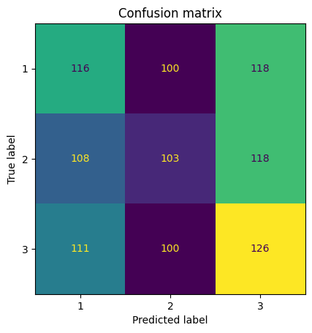
Przykład macierzy pomyłek.

